Slide 1
Социальный проект
«Хорольский район
В Великой Отечественной войне»»
ученики 8 - 9 классов МБОУ СОШ №3 с.Хороль
Хорольского муниципального района
Приморского края

Slide 2
Актуальность проекта
В 2020 г. исполняется 75 лет со дня окончания ВОВ. Многие жители Хорольского района участвовали в ВОВ и в войне СССР с Японией.
Об истории Хорольского района написаны два пособия: в 1993 г. вышла в свет небольшая брошюра Бронникова С.Н. «История Хорольского района», в 2010 г. была издана иллюстрированная книга «Земля Хорольская: Истоки. Люди. Планы. (Под ред. Шумкина В.Ю.). Участию жителей Хорольского района в ВОВ посвящены несколько страниц: сведения о Героях Советского Союза, ушедших на фронт с Хорольского района, и вкладе тружеников тыла в разгром гитлеровской Германии. Более полную информацию можно найти в Хорольском районном краеведческом музее, в районной библиотеке, в школьном музее. Данная информация неполная и в значительной мере устаревшая.
Исходя из этого, возникла идея: собрать и обобщить материалы об участии жителей Хорольского района в Великой Отечественной войне. Для того чтобы сделать собранную информацию доступной для всех педагогов, жителей Хорольского района, и интересной для учеников, разработать электронное пособие «Хорольский район в Великой Отечественной войне»

Slide 3
Цель проекта: сохранить память об участии жителей Хорольского района Приморского края в Великой Отечественной войне.
Задачи проекта:
1) собрать и обобщить материал об участии жителей Хорольского района в Великой Отечественной войне;
2) разработать электронное пособие ««Хорольский район в Великой Отечественной войне»;
3) провести внеклассные мероприятия на основе разработанного электронного пособия, посвященные ВОВ;
4) передать электронное пособие в районный краеведческий музей, в районную библиотеку, общеобразовательным учреждениям Хорольского района и в Администрацию Хорольского муниципального района;

Slide 4
Проект призван дать возможность учащимся самостоятельно изучить историю своего района и транслировать собранный материал.
Актуальность данного проекта в Приморском крае объясняется недостаточностью изучения вопроса о роли дальневосточников в событиях ВОВ. Данное пособие позволит существенно повысить наглядность изложения материала по истории села и края и привлечь внимание учащихся к теме Великой Отечественной войны.
Подобные электронные пособия могут быть изданы в каждом муниципальном районе, в городских школах и городских округах, что будет способствовать созданию достаточно полной картины участия жителей Приморского края в Великой Отечественной войне.
Первым шагом стало определение разделов электронного пособия на основе материалов, которые можно собрать по теме проекта.
Электронное пособие будет включать следующие разделы:
Фронтовой и трудовой подвиг жителей Хорольского района в годы ВОВ.
Герои Советского Союза Хорольского района
Улицы, названные в честь Героев СССР.
Памятники Хорольского района, посвященные теме ВОВ.
Стихотворения хорольских поэтов о ВОВ.

Slide 5
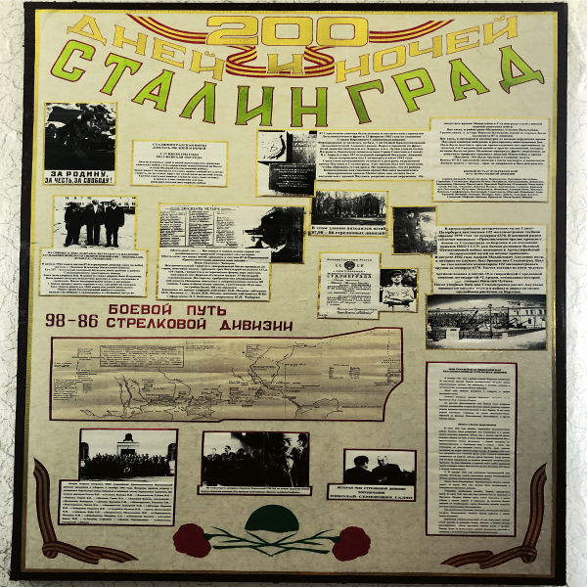
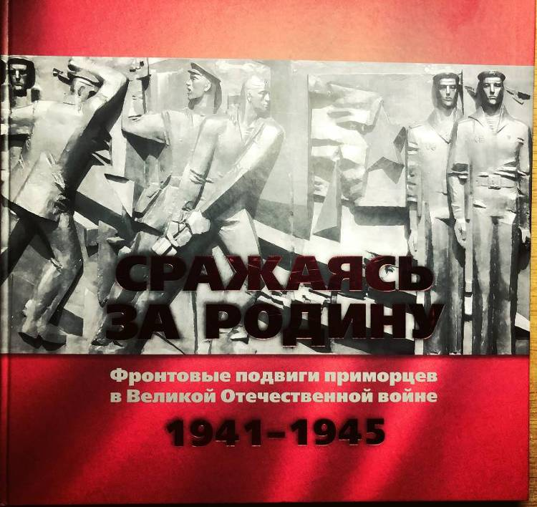
Материал для написания 1 раздела « Фронтовой и трудовой подвиг жителей Хорольского района в годы ВОВ» изучила, обобщила в районном музее, в историческом альбоме «Сражаясь за Родину! Фронтовые подвиги приморцев в Великой Отечественной войне» (Владивосток, Русский остров. 2015 г.), в сети Итнернет на Героико-патриотический портале Приморского края. «Подвиг во имя жизни». [primpodvig.ru] .
Стенд районного музея

Slide 6
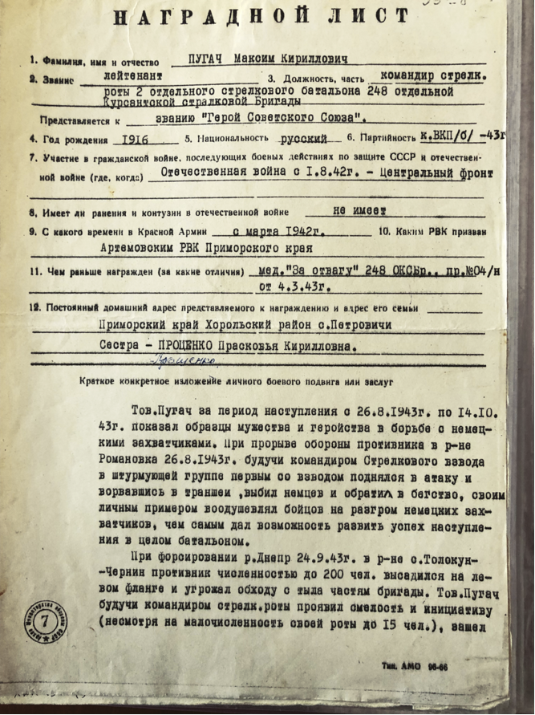
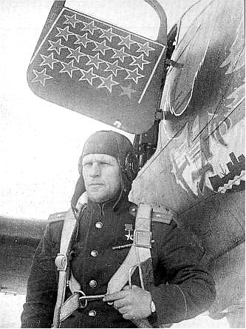
Информация о Героях Советского Союза хранится в районном музее: краткая биография, воспоминания односельчан и однополчан, наградные листы, фотографии и пр.. В сети Интернет на разных сайтах в последнее время выкладывается значительный объем материалов, включая биографии, фотографии и наградные листы героев. Я нашла интересную информацию о Сиротине В.Ф., Матросове А.Е. на сайте https://memgid.ru/hero/, [airaces.narod.ru] и др.
Документ
о награждении
в музее
Сиротин
В.Ф.

Slide 7
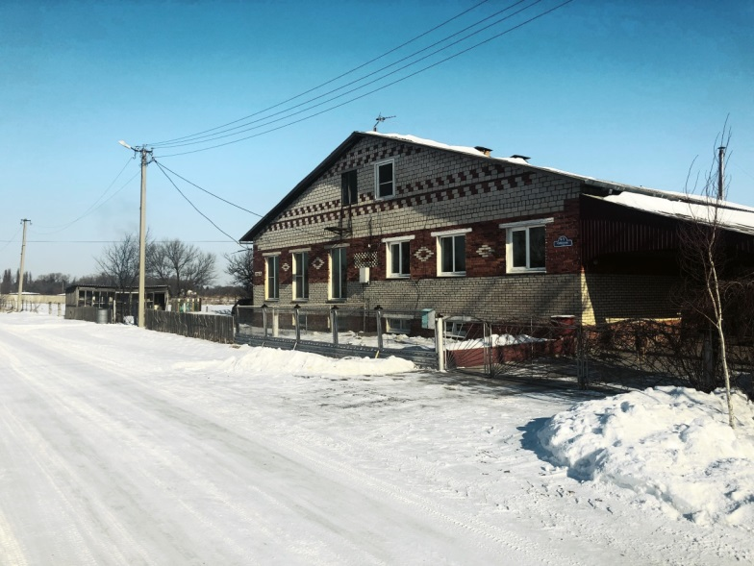
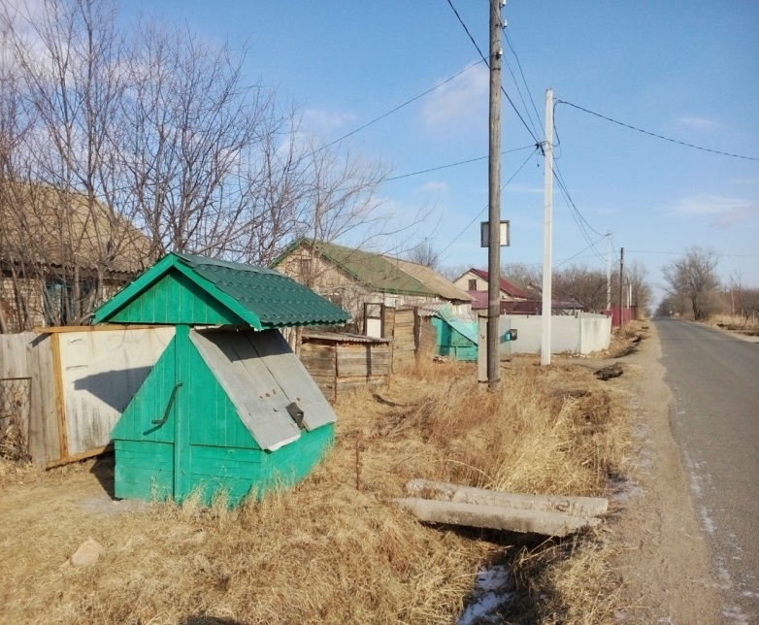
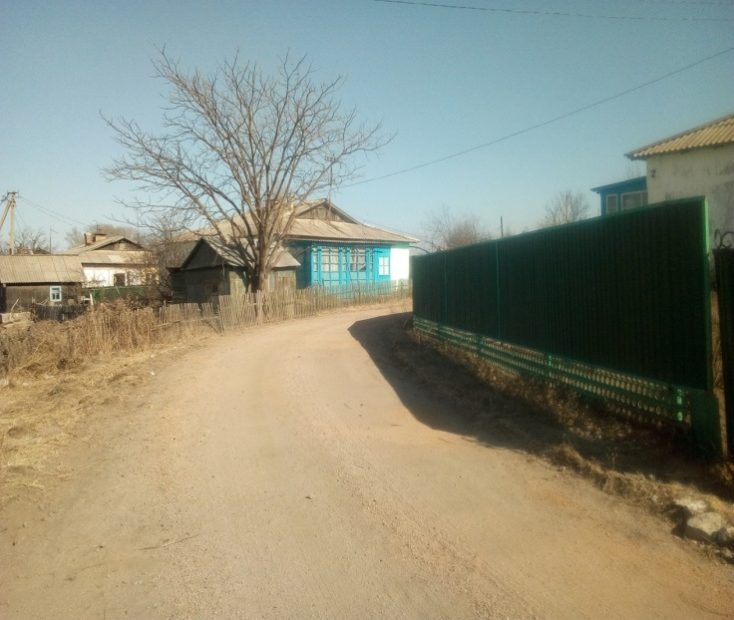
Сведения об улицах, названных в честь Героев СССР, передал ученик 10 «б» класса нашей школы Пыцкий Е., который в прошлом году писал исследовательскую работу по теме «История названий и переименований улиц с.Хороль». Дополнила данные работы фотографией улицы Сиротина.
Ул. Сиротина
Ул. Матросова
Ул. Ярового

Slide 8
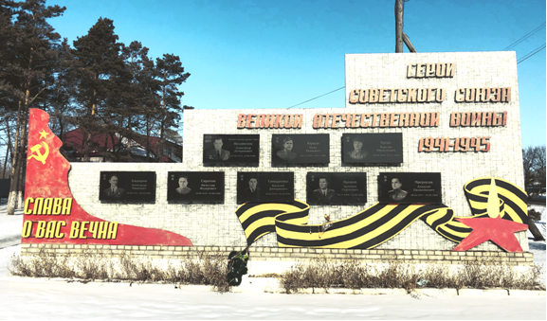
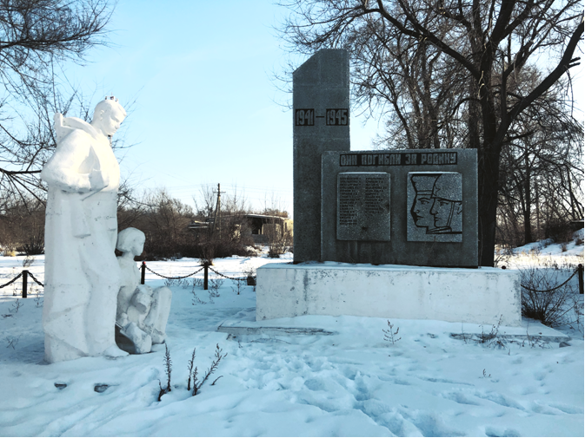
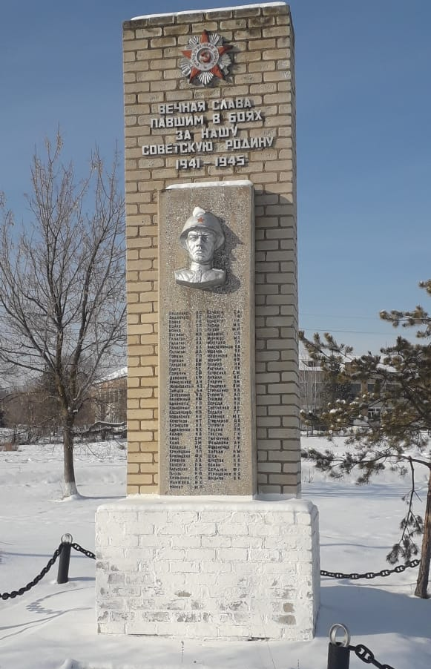
Информация о памятниках Хорольского района хранится в районном музее: перечень памятников, авторы памятников и год установки, краткая история создания. Фотографии в музее уже многие устарели, информация о новых памятниках отсутствовала. Фотографии памятников в селах Хороль, Ленинское, Старая Бельмановка и Новая Бельмановка сделала самостоятельно. Фотографии памятников в других селах Хорольского района по нашей просьбе сделали учителя истории и ученики школ района.
Стела хорольцам –
Героям Советского Союза. 2015 г.
Памятник в с.Новобельмановка. 1985 г.
Памятник в с.Поповка
1980 г.

Slide 9
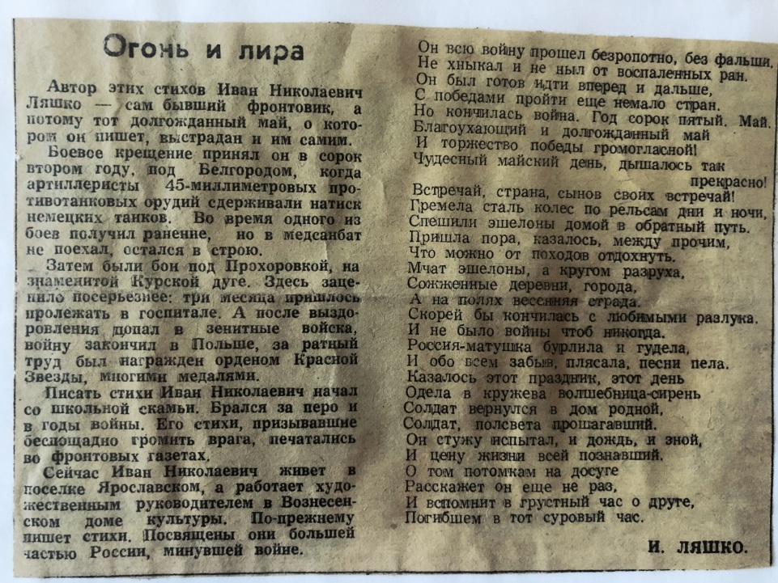
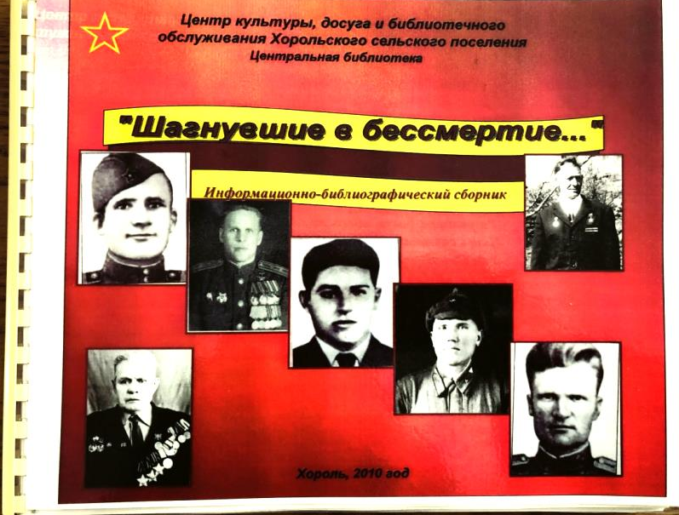
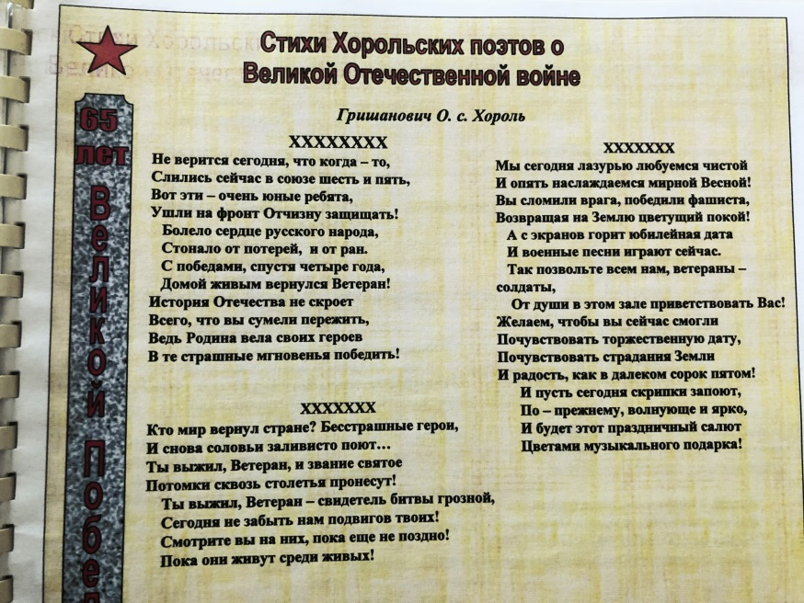
Стихотворения хорольских поэтов собраны в районной библиотеке с.Хороль, в читальном зале: в районной газете «Рассвет» и сборнике, выпущенном к 65-летию Победы в ВОВ
Районная газета
«Рассвет»

Slide 10
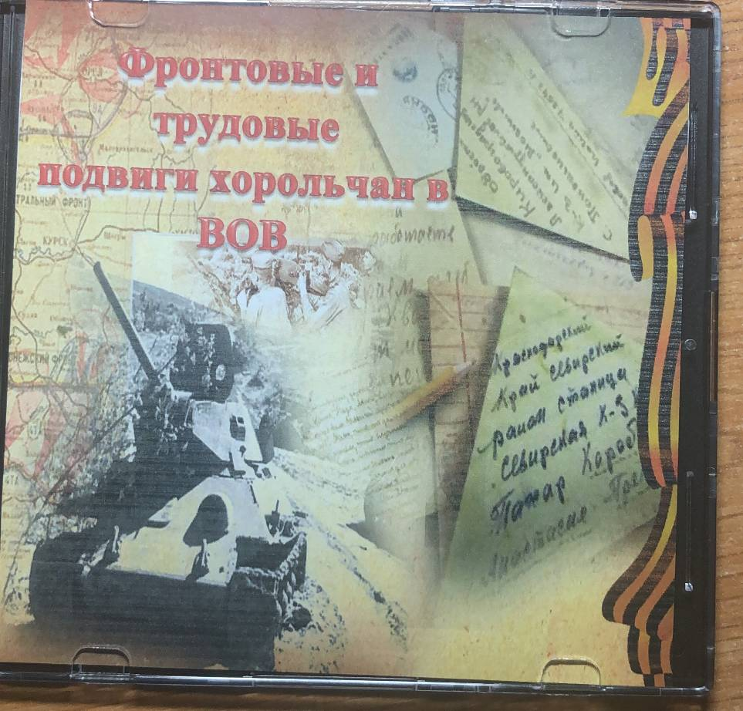
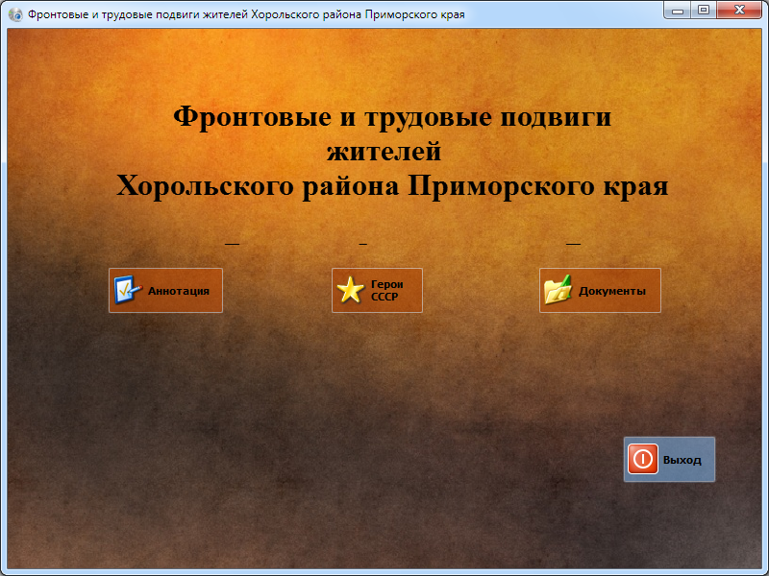
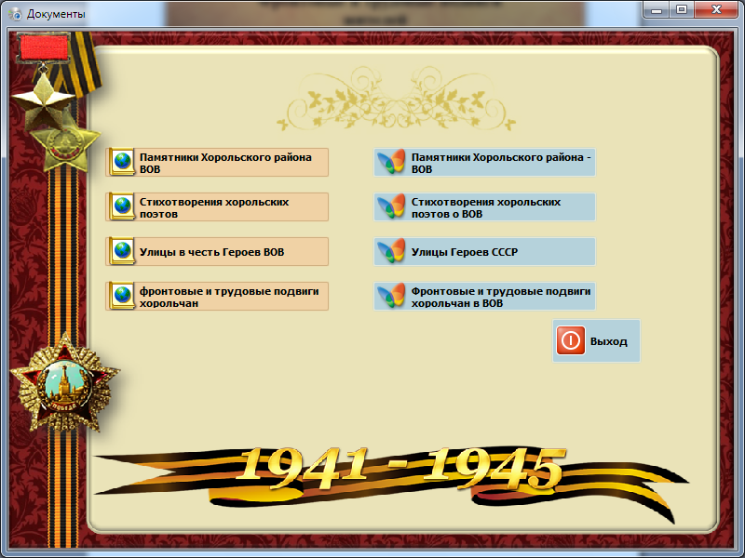
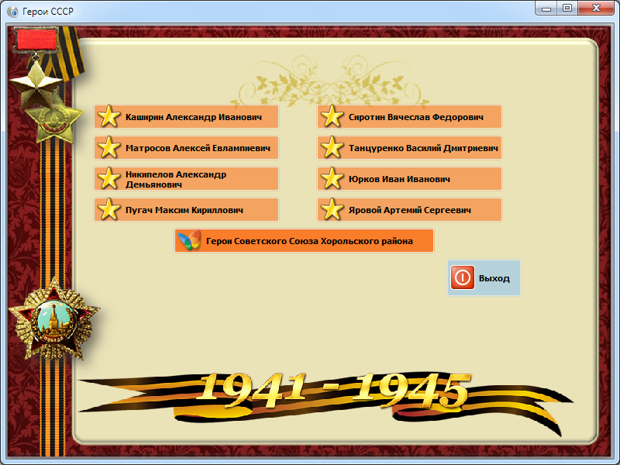
Материал в электронном пособии собран в разных форматах:
1) в WORD – более полная информация, 2) форме готовых презентаций, которые можно использовать при проведении уроков и различных внеклассных мероприятий.
Обложка и титульный
лист выпущенного
Электронного пособия

Slide 11
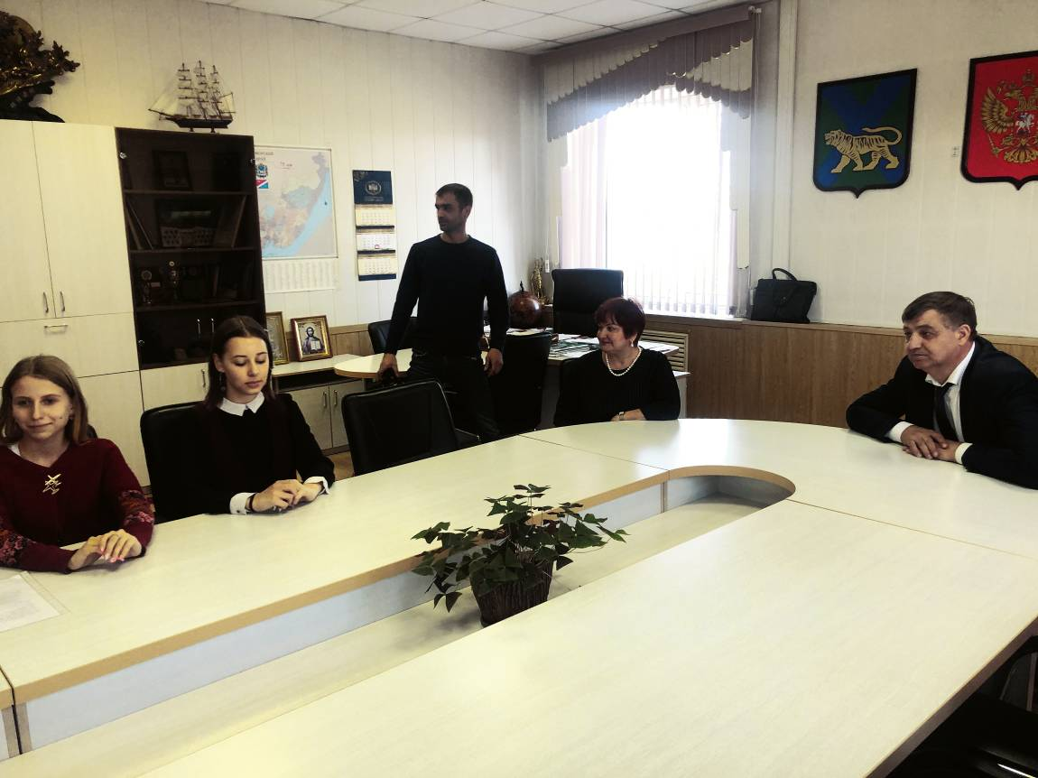
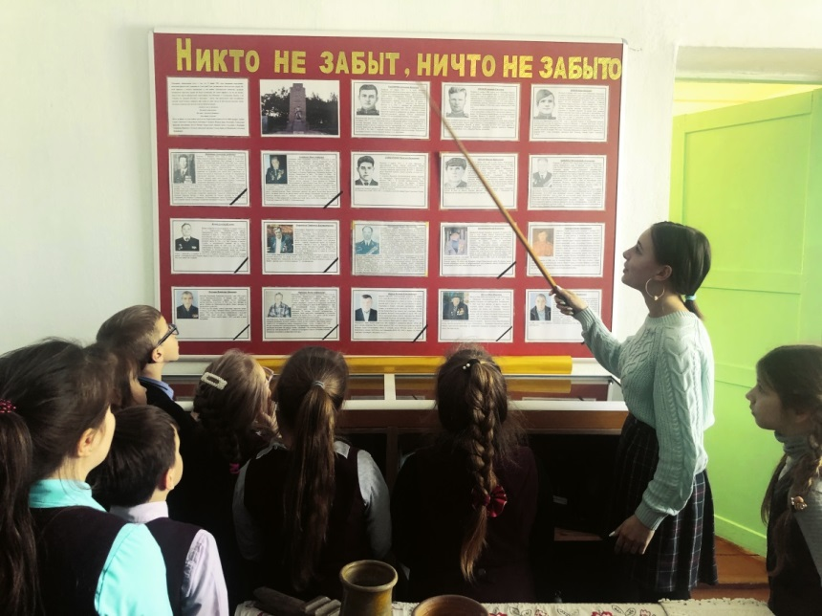
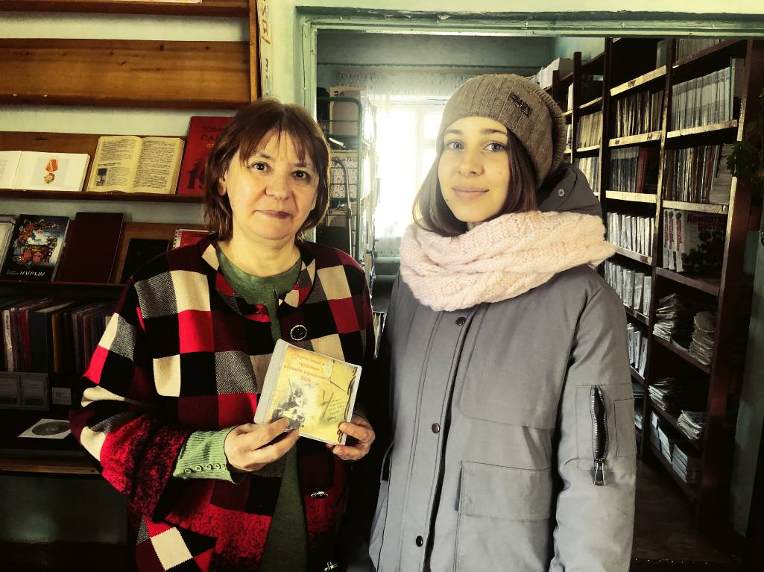
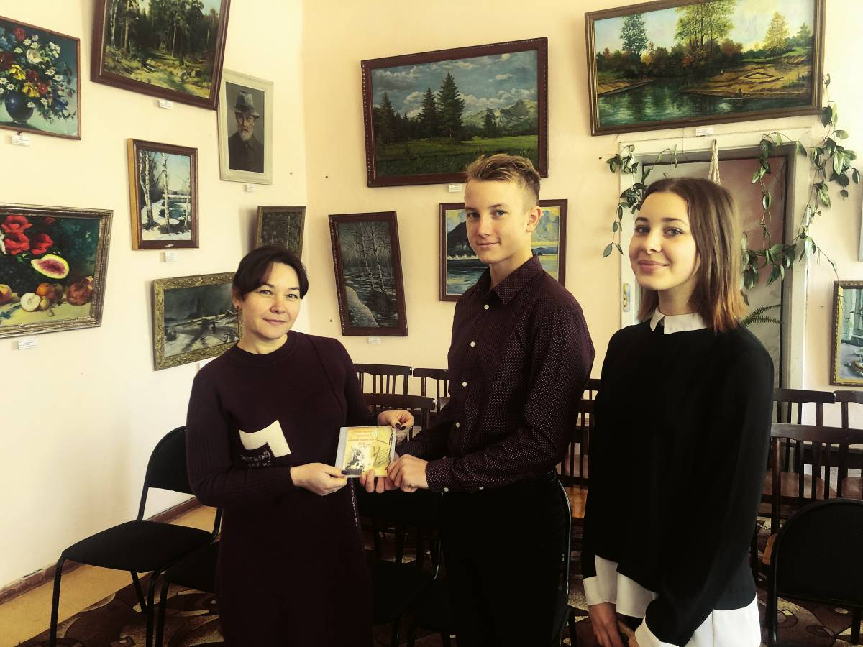
Встреча с Главой ХМР,
передача пособий
Левина Ю. проводит экскурсию
в школьном музее
Передача пособий в районную библиотеку и в районный музей

